Slide 1


Slide 2



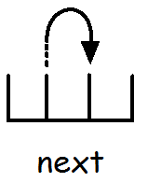

2

